Slide 1
Bezpieczne ferie
Kilka rad dla Ciebie

Slide 2
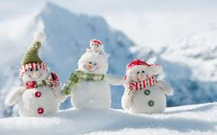
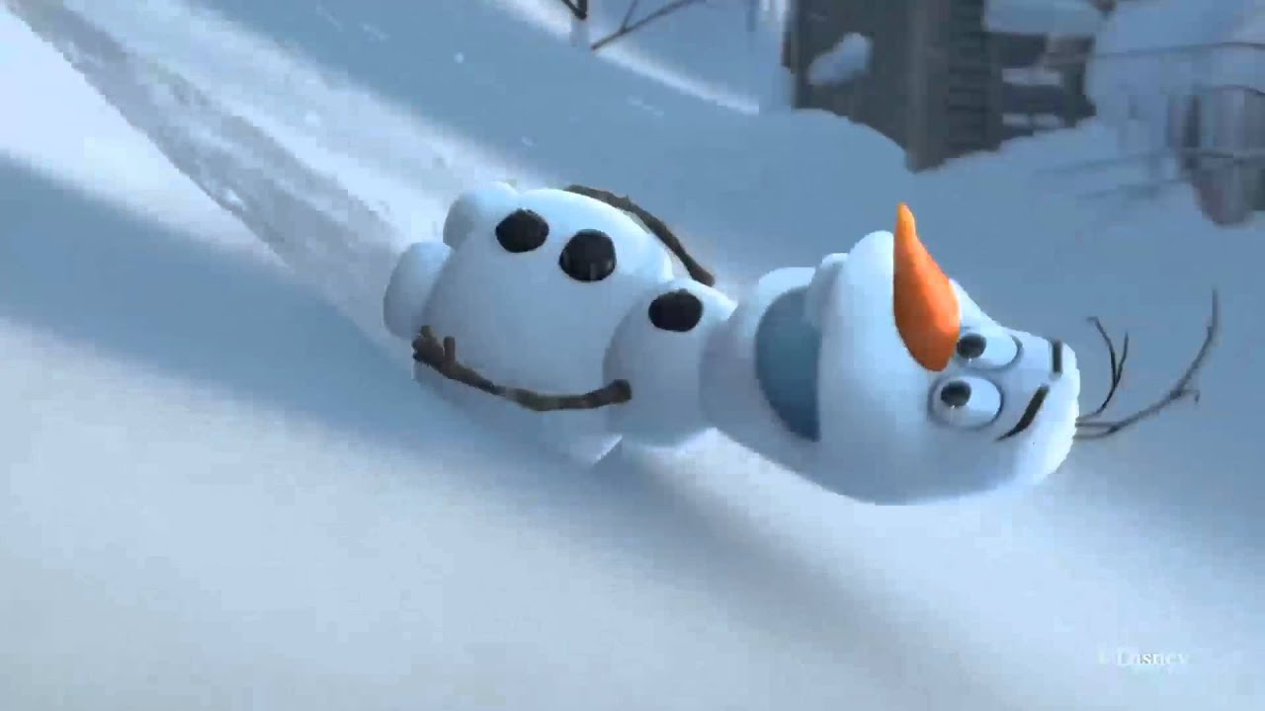
Czas ferii zimowych to fajna zabawa.
Kto bezpiecznie się bawi, w kłopoty nie wpada!

Slide 3
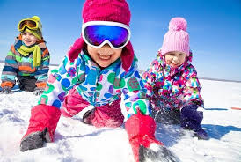
Wychodząc z domu: ubierz się ciepło. Załóż kurtkę, czapkę, szalik i rękawiczki.
Pamiętaj o odblaskach, będziesz lepiej widoczny na drodze!

Slide 4
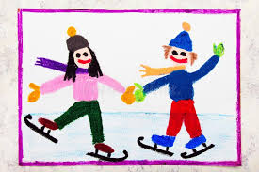
Na łyżwach jeździj tylko na lodowiskach. Wchodzenie na zamarznięte rzeki, stawy lub jeziora jest bardzo niebezpieczne!

Slide 5
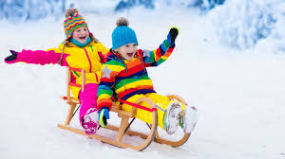
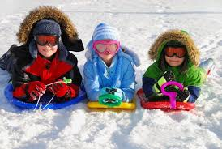
Na sankach zjeżdżaj z górki położonej daleko od jezdni i samochodów oraz zbiorników wodnych.

Slide 6
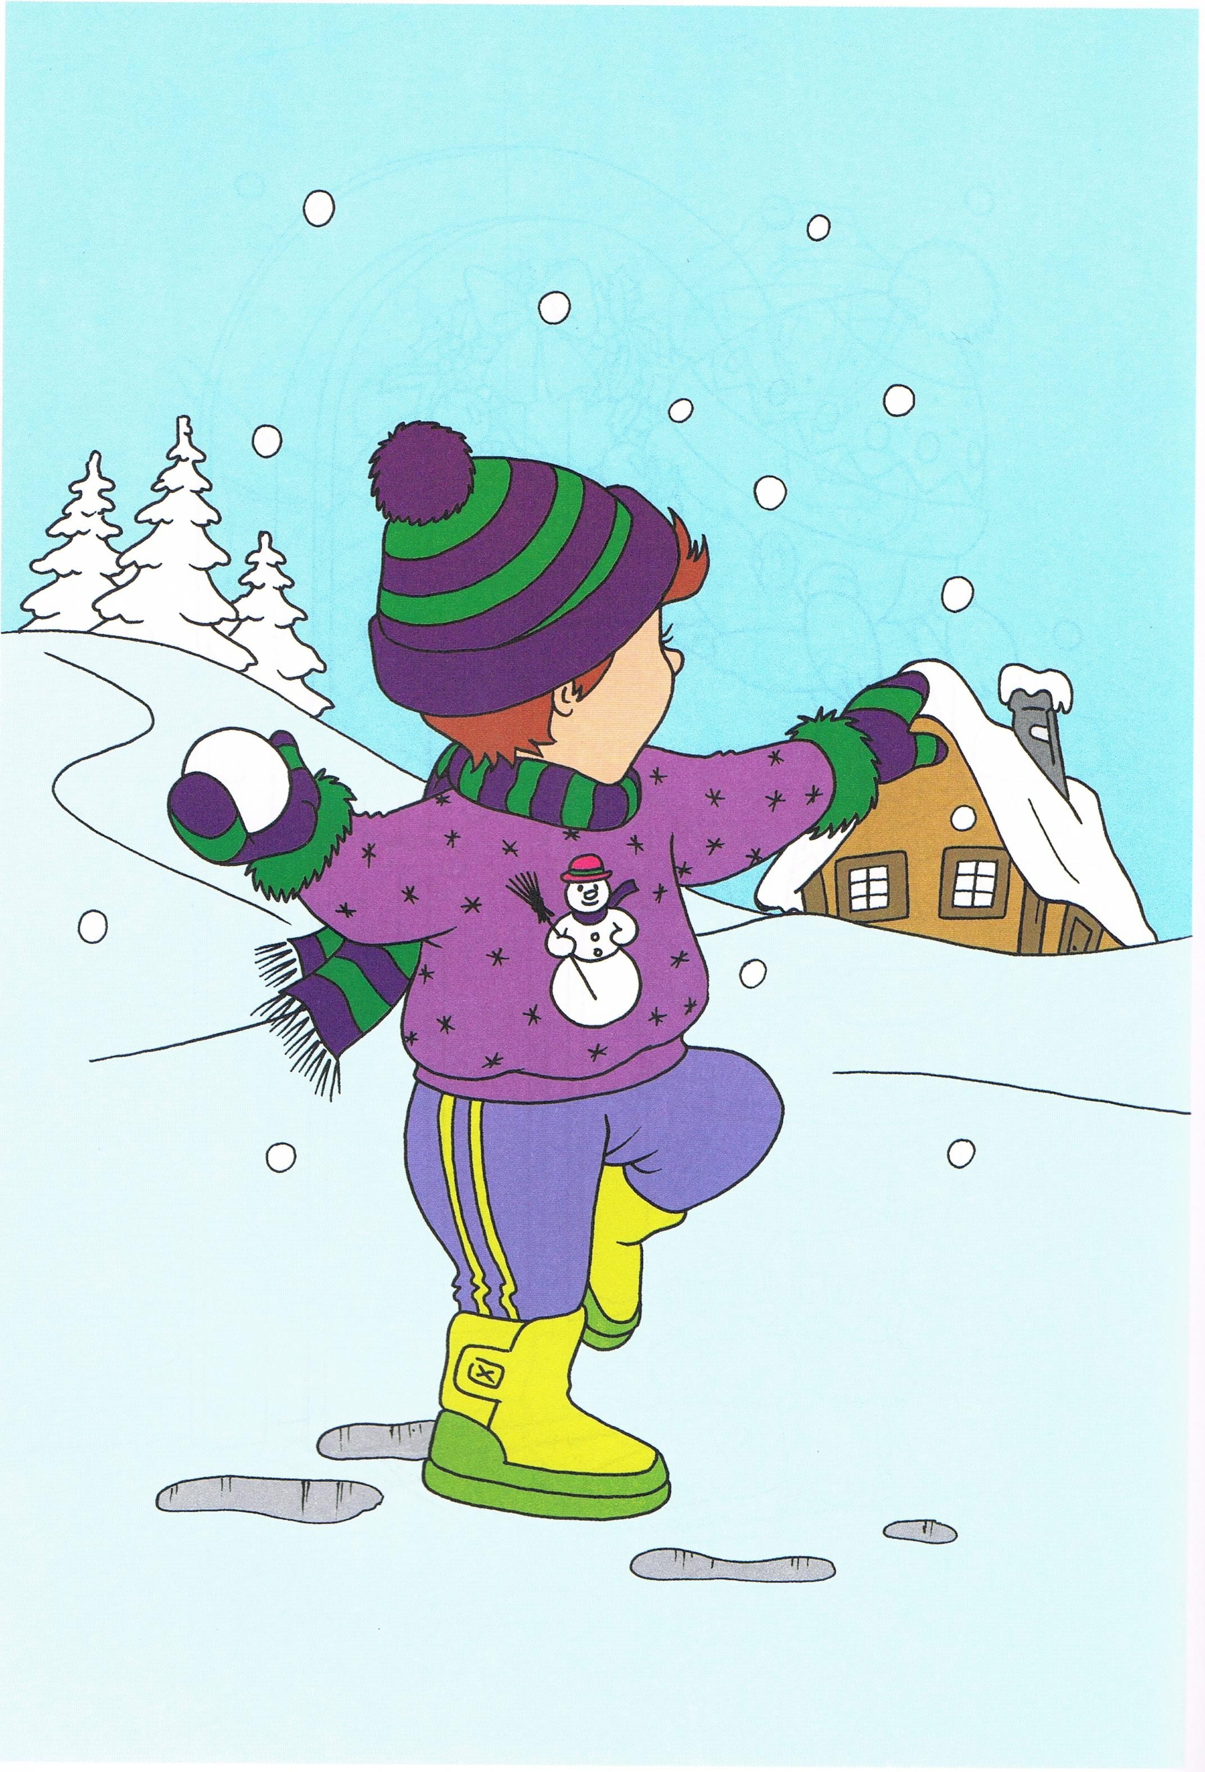
Uważaj, by w trakcie zabawy śnieżkami nie wyrządzić komuś krzywdy.

Slide 7
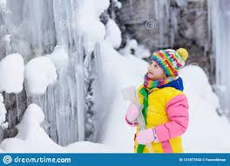
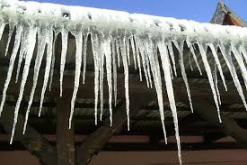
Nie przechodź pod wiszącymi z dachu soplami.

Slide 8
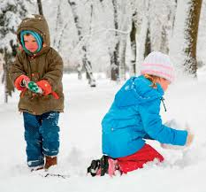
W wolnym czasie przebywaj na świeżym powietrzu, dbaj o aktywność fizyczną

Slide 9


Bez względu na to gdzie spędzisz zimowy wypoczynek pamiętaj o tym, aby było bezpiecznie.

